Slide 1
Stanford Politeness API
概要
参考文献
A computational approach to politeness
with application to social factors
C Danescu-Niculescu-Mizil, M Sudhof, D Jurafsky, J Leskovec, C Potts Proceedings of ACL 2013

Slide 2
Politenessとは
Politeness
  基本的な会話が満たすべき条件
    誠実 (truthful)
    有益 (informative)
    関連 (relevant)
    明確 (clear)

Slide 3

Stanford Politeness API
テキストデータの前処理を行ったあと，SVMを用いて算出
Train data
input
output
テキスト
文
各単語の品詞
Politeness
(0~1の値)
前処理
SVM

Slide 4
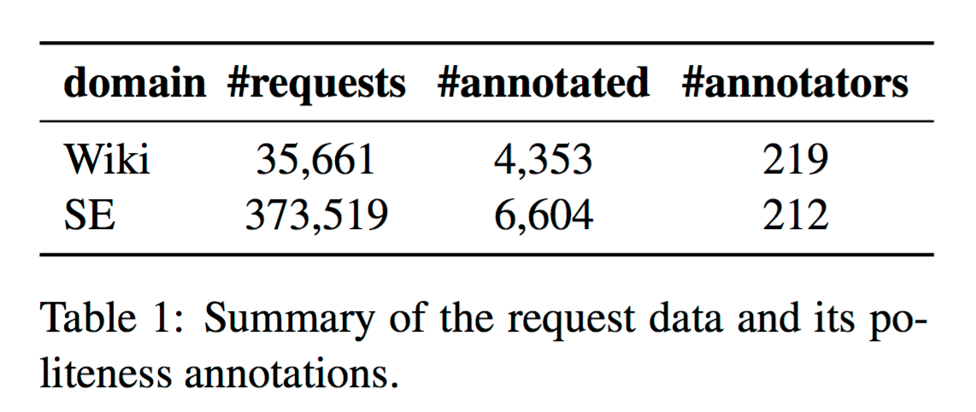
Politenessの学習データ
テキストデータ取得先
  Wikipedia : 編集者会話ページ(主に改善要求などを行う)
  StackExchange :QAサイト
Politenessの評価方法
  各requestにつき5人にPolitenessの点数（25満点）をつけてもらう
  5人のスコアを正規化したものをPolitenessとする

Slide 5
前処理 : 文章の分類
Politeness Strategies
  Positive PolitenessとNegative Politeness
    Positive : 自分の地位を下げている
      お礼，賞賛，あいさつ…etc
    Negative : 自分の地位を下げてない
      Indirectな1人称 : we , our
      謝罪 : Sorry
      Could/Would，Can/Will : 自分のメンツを保つ方法
分類方法
  Stanford Dependency Parser（構文解析器）とキーワード
  20個のカテゴリに分類

Slide 6
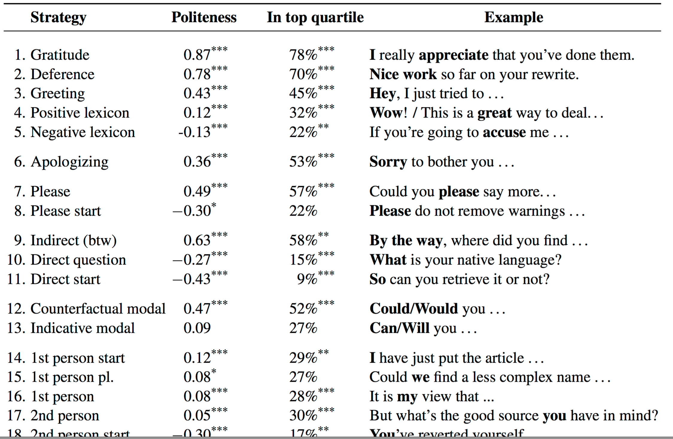
カテゴリの例
positive
negative

Slide 7
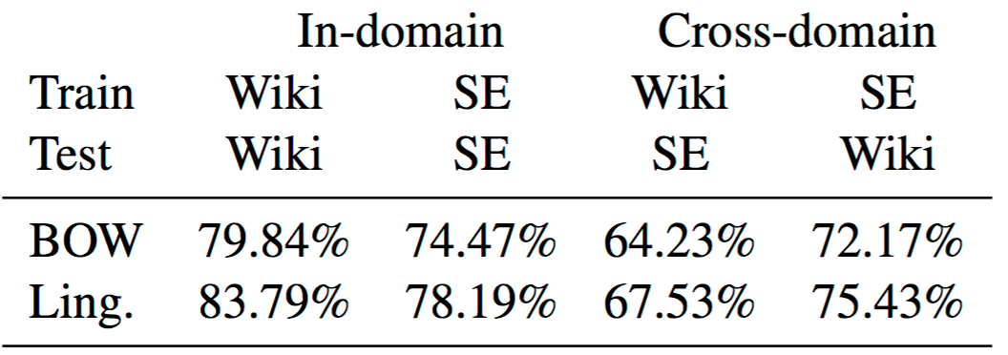
論文での評価
In-domain，Cross-domain共に，Ling.の方が精度が高い
BOW : カテゴリ考慮なし，Ling. : カテゴリを考慮する

